Slide 1


REQUERIMIENTOS DE LA
PRODUCCIÓN DE LA
DOCUMENTACIÓN ELECTORAL

Slide 2
INTRODUCCIÓN
El INE es uno de los órganos constitucionales autónomos del Estado mexicano, siendo el ente público encargado de regular los procesos electorales, de participación ciudadana y de normar las directrices a las que se sujetarán sus participantes.
A través de la Dirección Ejecutiva de Organización Electoral, organiza las elecciones federales y locales en todo el territorio mexicano. Estas últimas en coordinación con los Organismos Públicos Locales Electorales de las entidades federativas. Asimismo, interviene en otros procedimientos de participación ciudadana como Consultas Populares y de Revocación de Mandato.

Slide 3
OBJETIVO
Debido a que la lista nominal de electores aumenta con cada proceso electoral y esto deriva en un considerable incremento en la producción de documentación electoral, la DEOE tiene la necesidad de hacer una investigación de mercado para identificar empresas fabricantes que cuenten con la infraestructura técnica y humana para cumplir con los requerimientos en cantidad, calidad y entregas conforme al programa de producción; y estén en posibilidad de participar en los procesos licitarorios que se llevan a cabo para la adjudicación de su producción en futuras elecciones.

Slide 4
CLASIFICACIÓN DE LOS REQUERIMIENTOS POR GRUPO DE DOCUMENTOS

Slide 5
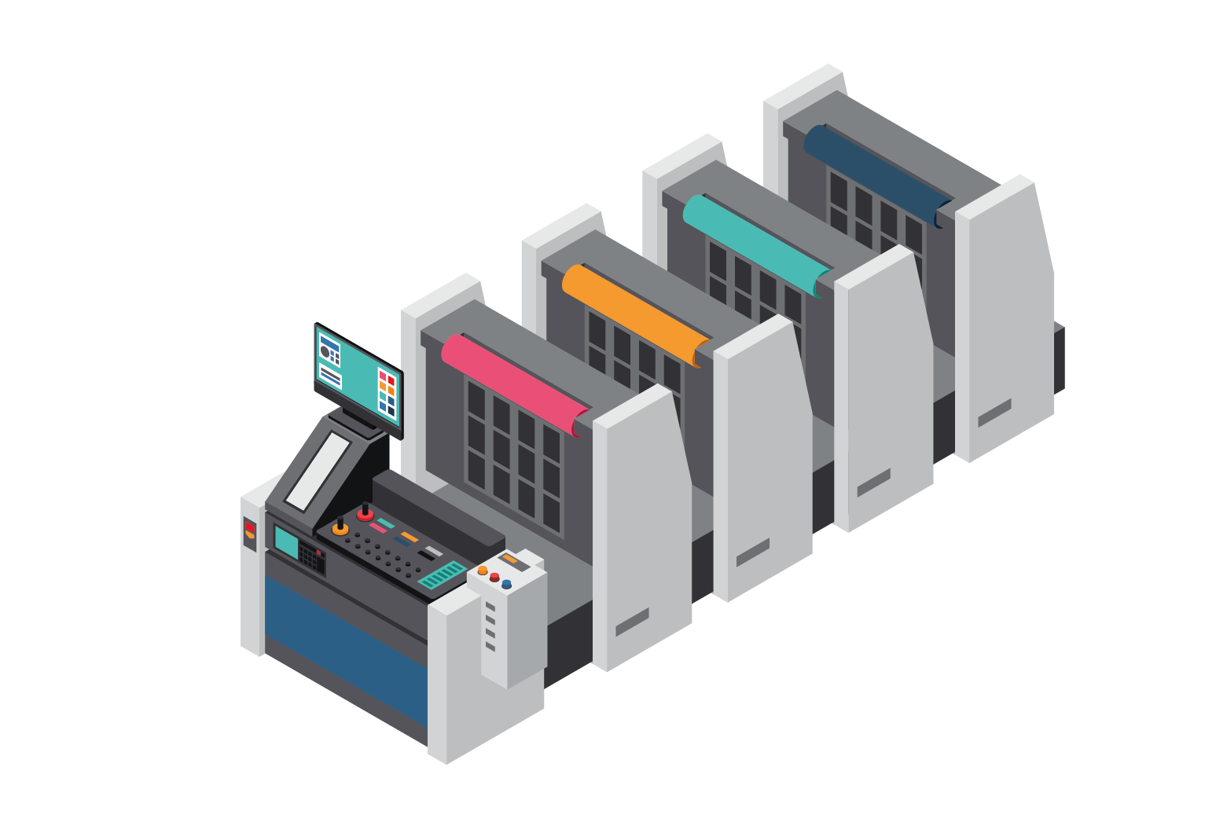
Impresión Offset
Impresión Flexográfica
Impresión en Braille
Impresión en Serigrafía
Impresión Digital

Slide 6

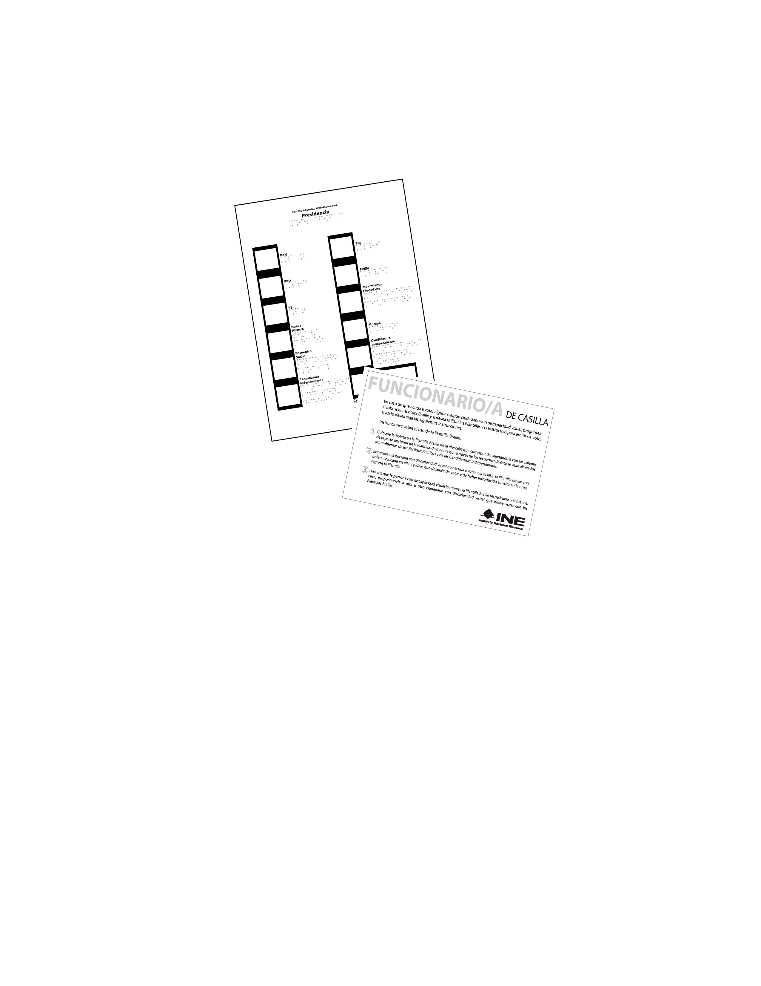

Los documentos electorales por sus características se agrupan en:
Boleta/Papeleta
Constancias
Actas
Carteles
Recibos
Tarjetones
Cuadernillos
Sobres
Etiquetas
Plantillas
Bolsas
Portagafetes

Slide 7
OFFSET
CARACTERISTICAS DE LA DOCUMENTACIÓN
TIPO DE IMPRESIÓN | DOCUMENTO | CANTIDAD APROXIMADA | SUSTRATO | GRAMAJE CALIBRE | DIMENSIONES | NÚMERO DE TINTAS | NÚMERO DE COPIAS O PÁGINAS | OTRAS CARACTERISTICAS
OFFSET | Boleta electoral | 300 millones | Papel seguridad del INE | 90 gr | 22 cm x 28cm | Selección de color y tinta directa (5 x 0 tintas) | N/ A | Datos variables, talón con folio único e impresión de medidas de seguridad Engomados en Blocks de 100
 | Documentos en autocopiante | 1.9 millones | Papel Autocopiante | Original 56 gr Copia 53 gr | 43 cm x 28 cm 43 cm x 21.5 cm 28 cm x 21.5 cm | Selección de color y tinta directa (5 X 0 tintas) | Hasta 11 copias | Engomado y con respaldo.
 | Carteles | 500 mil | Bond Blanco | 120 gr | 70 X 95 cm | Selección de color (4 X 0 tintas) | N/A
 | Carteles con suaje | 495 mil | Multicapa o similar | 18 pts | 70.6 X 29.5 cm | Tres tintas (3 X 0) | N/A | Con suaje y 4 pestañas con terminación triangular y doblez lateral.
 | Cuadernillos | 165 mil | Bond Blanco | 90 gr | 34 X 21.5 cm | Selección de color (4 X 4 tintas) | 9 páginas | Engrapado.
 | Sobres | 1.1 millones | Bond Blanco | 120 gr | 53 cm x 47.5 cm (Extendido) 25 x 35 cm (Armado) | Una tinta (1 X 1) | N/A | Con folio, microimpresión y suaje para colgar en retrovisor de vehículos.
 | Marbetes | 100,000 | Cartulina sulfatada | 16 pts | 9.2 X 20.5 cm | Una tinta (1 X 1) | N/A | Con folio, microimpresión y suaje para colgar en retrovisor de vehículos.

Slide 8
IMPRESIÓN BRAILLE
CARACTERISTICAS DE LA DOCUMENTACIÓN
TIPO DE IMPRESIÓN | DOCUMENTO | CANTIDAD | SUSTRATO | GRAMAJE CALIBRE | DIMENSIONES | NÚMERO DE TINTAS | NÚMERO DE COPIAS O PÁGINAS | OTRAS CARACTERISTICAS
BRAILLE | Plantilla | 495 mil | Cartulina Bristol blanca | 200 gr | 22 cm x 28cm | Negro e impresión Braille (2 X 1 tintas) | N/ A | Dos pestañas en la parte inferior y el costado izquierdo.

Slide 9
FLEXOGRAFÍA
CARACTERISTICAS DE LA DOCUMENTACIÓN
TIPO DE IMPRESIÓN | DOCUMENTO | CANTIDAD | SUSTRATO | GRAMAJE CALIBRE | DIMENSIONES | NÚMERO DE TINTAS | NÚMERO DE COPIAS O PÁGINAS | OTRAS CARACTERISTICAS
FLEXOGRAFIA | Bolsas de casilla | 2.6 millones | Polietileno transparente | Calibre 300 | 35 X 45 cm 30 cm X 44 cm 25 cm X 35 cm | Tres tintas (3 X 2 tintas) | N/ A | Con cinta de seguridad y fuelle

Slide 10
SERIGRAFíA
CARACTERISTICAS DE LA DOCUMENTACIÓN
TIPO DE IMPRESIÓN | DOCUMENTO | CANTIDAD | SUSTRATO | GRAMAJE CALIBRE | DIMENSIONES | NÚMERO DE TINTAS | NÚMERO DE COPIAS O PÁGINAS | OTRAS CARACTERISTICAS
SERIGRAFÍA | Avisos | 165 mil | Tela no tejida laminada o sustrato resistente al agua | N/A | 95 cm X 85 cm | 2 tintas (2 X 0 tintas) | N/ A | Con dobladillo, cosidos con ojillos de 1 cm en cada esquina.
 | Portagafetes | 825 mil | PVC semirígido | 8 (0.2032 mm) | 11 X 11.5 cm | Negro | N/A | Con cordón de 80 cm y funda para guardar credencial

Slide 11
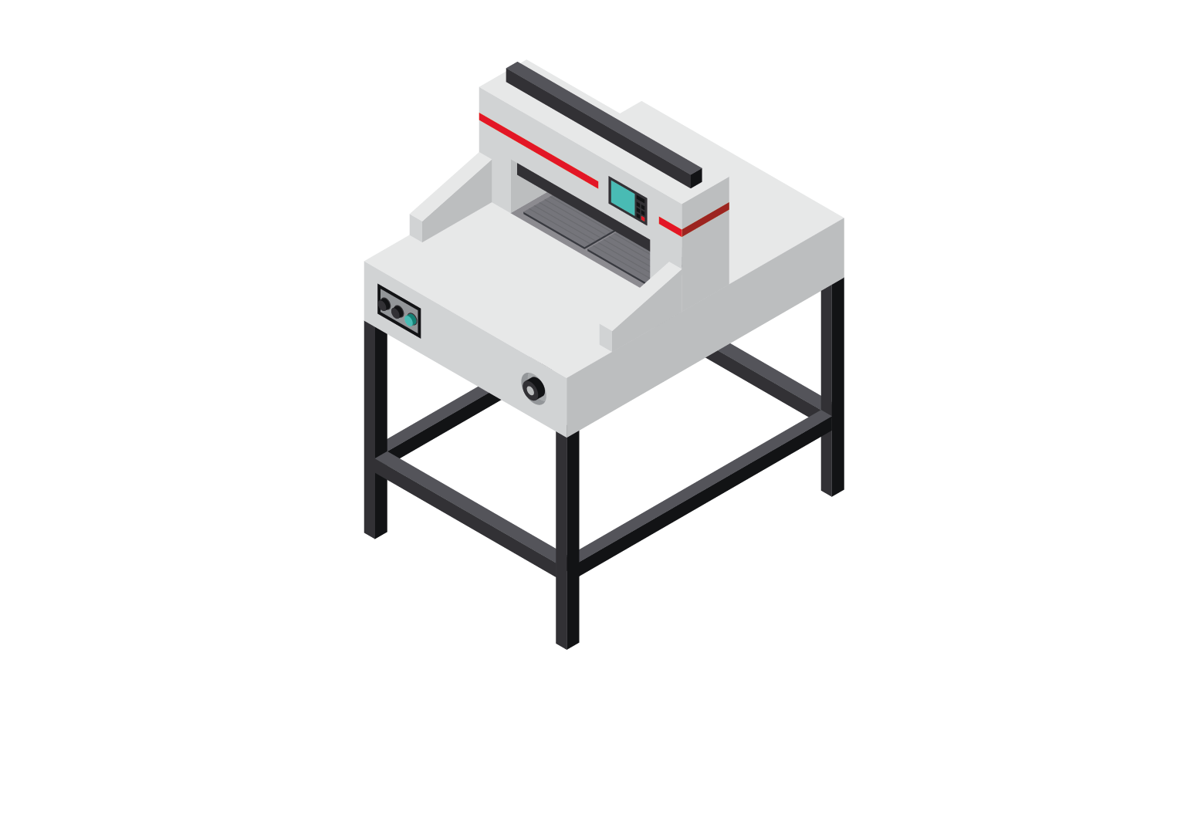
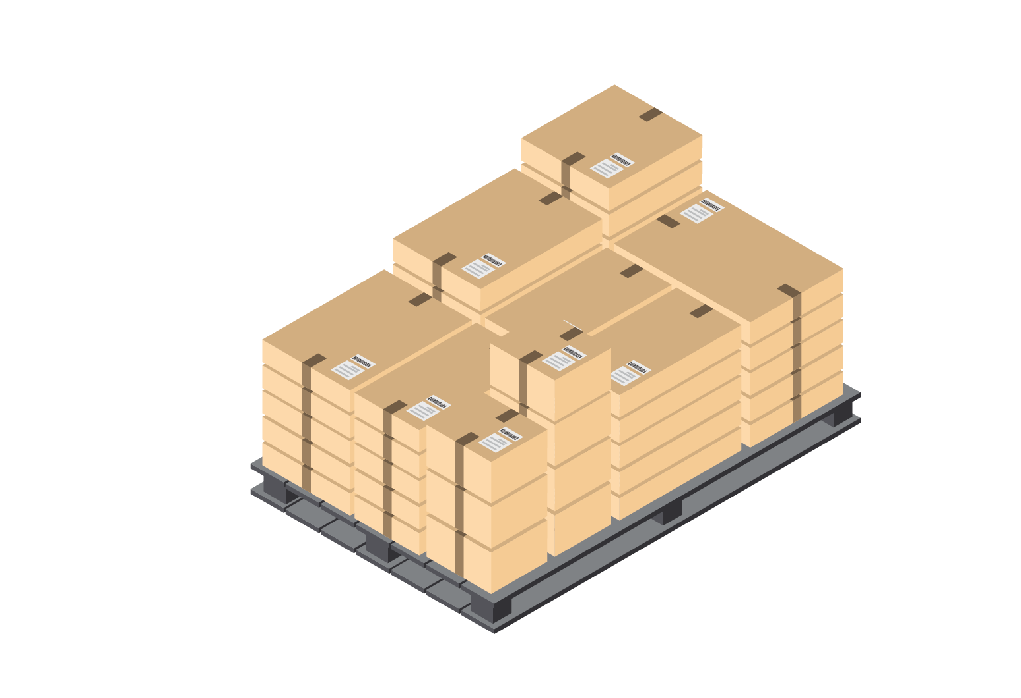

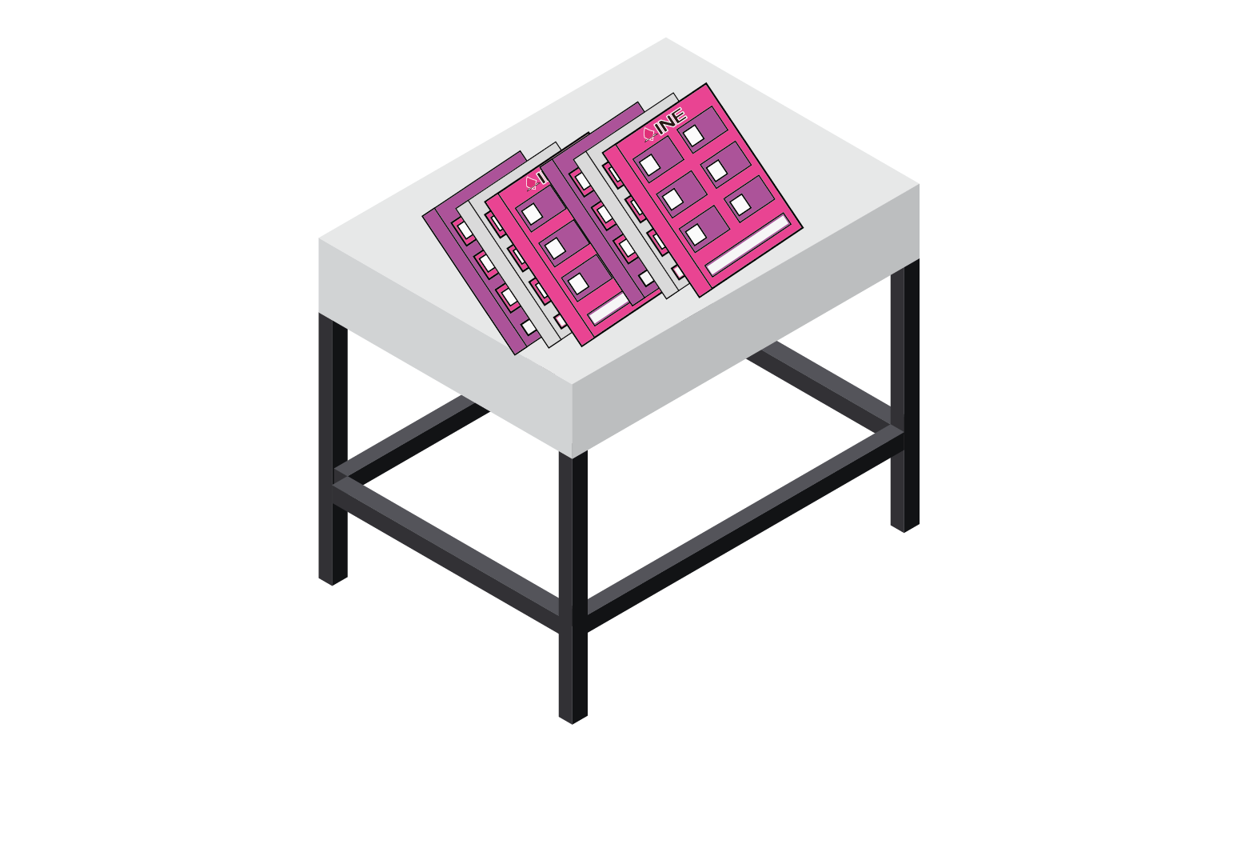
OTROS PROCESOS REQUERIDOS
ALZADO
CORTE Y SUAJE
DOBLEZ
ENGRAPADO
ENGOMADO
COSTURA
EMBOLSADO
ENSOBRETADO
EMPAQUE Y CLASIFICACIÓN
IMPRESIÓN DE DATO VARIABLE (FOLIOS)

